Slide 1
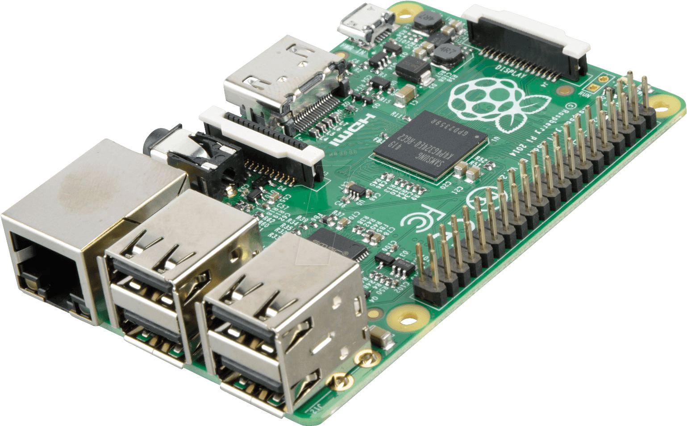

Pertemuan 2
- Input & Output
- Variable & Data Type
- Operators
Belajar
Image Processing di Raspberry Pi

Slide 2
Python Input & Output

Slide 3
Komentar
Untuk menambahkan komentar pada python dapat diawali dengan tanda tagar (#),
# ini adalah komentar
kita dapat menambahkan banyak baris komentar
# pertemuan 2
#
# belajar membuat komentar pada python
#
! komentar dapat digunakan untuk menambahkan catatan pada proram / code python yang dibuat

Slide 4
Komentar
kita dapat menambahkan banyak baris komentar menggunakan triple double quote (“””)
“””
pertemuan 2
belajar membuat komentar pada python
“””
kita dapat menambahkan banyak baris komentar menggunakan triple single quote (''')
'''
pertemuan 2
belajar membuat komentar pada python
'''

Slide 5
Print
Fungsi print() berfungsi untuk mencetak atau menampilkan objek ke perangkat keluaran (layar).
Contoh penggunaan fungsi print() untuk mencetak string “Hello World”,
print(“Hello World”)
Fungsi print() untuk mencetak objek berupa float,
print(3.14)
Fungsi print() untuk mencetak objek berupa integer,
print(20)
Fungsi print() untuk mencetak objek berupa string dalam beberapa baris,
print(”Belajar Python \
dan Image Processing \
di Raspberry Pi \
”)
! hampir semua hal yang ada pada python merubapakan objek

Slide 6
Print (cont...)
Fungsi print() untuk mencetak banyak objek berupa string, menggunkan pemisan (,) sehingga berbentuk (... , ... , ...)
print(“Belajar”, “Python”, “dan”, “Image”, “Processing”)
Fungsi print() untuk mencetak banyak objek berupa string, integer dan float,
print(”Hello World”, 3.14, 20)
Fungsi print() untuk mencetak kalimat hasil concat (penggabungan) untuk objek berupa string,
print(”Hello” + “ World”)
Fungsi print() untuk mencetak kalimat hasil concat (penggabungan) untuk objek berupa integer dan float,
print(3.14 + 20)
? Apa yang akan terjadi jika menggunakan fungsi print() dari hasil concat objek berupa string dan integer?

Slide 7
Print Formating
Fungsi print() untuk mencetak objek berupa integer bersama dengan string menggunakan dengan formating print (%d)
print(“Umur Saya %d tahun” % 25)
Fungsi print() untuk mencetak objek berupa float bersama dengan string menggunakan dengan formating print (%f)
print(“1 meter adalah %f inci” % 39.3701)
Fungsi print() untuk mencetak objek berupa float (2 digit dibelakang koma) bersama dengan string menggunakan dengan formating print (%.2f)
print(“1 meter adalah %.2f inci” % 39.3701)

Slide 8
Print Formating
Fungsi print() untuk mencetak banyak objek berupa integer bersama dengan string menggunakan dengan formating print (%d)
print(“Umur Saya %d tahun, sedangkan Ayah %d tahun” % (25, 50))
Fungsi print() untuk mencetak banyak objek berupa float bersama dengan string menggunakan dengan formating print (%f)
print(“1 meter adalah %f inci, sedangkan nilai pi adalah %f” % (39.3701, 3.14))

Slide 9
Input
Fungsi input() berfungsi untuk mengambil input data dari keyboard,
Data yang didapatkan dari fungsi input() selalu berbentuk objek berupa string
my_var = input()
print(my_var)
my_var pada contoh diatas merupakan variable yang menyimpan data yang dihasilkan fungsi input()
Menambahkan label pada fungsi input() ,
my_var = input(“Berapa Umur Anda :”)
print(my_var)

Slide 10
Input
print variable dengan objek berupa string,
my_var = input(“Berapa Umur Anda :”)
print(“Umur Saya adalah ”, my_var)
print variable dengan objek berupa string dengan menggunaan print formating,
my_var = input(“Berapa Umur Anda :”)
print(“Umur Saya adalah %s tahun” % my_var)
! output dari fungsi input() delalu berbentuk objek berupa string

Slide 11
Input
Menggunkan banyak fungsi input() ,
umur_ku = input(“Berapa Umur Anda :”)
umur_ayah = input(“Berapa Umur Ayah Anda:”)
print(umur_ku, umur_ayah)
Menggunkan banyak fungsi input() dengan print formating ,
umur_ku = input(“Berapa Umur Anda :”)
umur_ayah = input(“Berapa Umur Ayah Anda:”)
print(“Umur ku %d tahun, sedangkan Ayah %s tahun” % (umur_ku, umur_ayah))

Slide 12
Python Variable & Data type

Slide 13
Aturan Penulisan Variabel
Nama variabel boleh diawali menggunakan huruf atau garis bawah (_),
Karakter selanjutnya dapat berupa huruf, garis bawah (_) atau angka,
Karakter pada nama variabel bersifat sensitif (case-sensitif). Artinya huruf besar dan kecil dibedakan. Misalnya, variabel_Ku dan variabel_ku, keduanya adalah variabel yang berbeda.
Nama variabel tidak boleh menggunakan kata kunci yang sudah ada dalam python seperti if, while, for, dsb.
nama, _nama, namaKu, nama_variabel
__nama, n2, nilai1

Slide 14
Aturan Penulisan Variabel
Kata kunci yang ada dalam python :
True def if raise
False del import return
None elif in try
and else is while
as except lambda with
assert finally nonlocal yield
break for not
class from or
continue global pass

Slide 15
Variable & Data type
Mengisi nilai pada sebuah variable,
my_var = “Hello World”
Cek data type pada variable my_var,
type(my_var)
Isi kembali variable my_var dengan nilai berupa integer,
my_var = 10
type(my_var)
Isi kembali variable my_var dengan nilai berupa float,
my_var = 3.14
type(my_var)

Slide 16
Variable & Data type (cont...)
Isi kembali variable my_var dengan nilai berupa boolean,
boolean merupakan data type pada python yang hanya memiliki dua kondisi True atau False
my_var = True
type(my_var)
! Bisa dilihat sebelumnya jika sifat variabel pada Python itu dapat berubah data type-nya.

Slide 17
Type conversion / Casting Variabel
Berikut adalah fungsi-fungsi pada python yang dapat digunakan untuk mengubah suatu tipe data variable kedalam tipe data lain.
int() untuk mengubah menjadi integer;
long() untuk mengubah menjadi integer panjang;
float() untuk mengubah menjadi float;
bool() untuk mengubah menjadi boolean;
chr() untuk mengubah menjadi karakter;
str() untuk mengubah menjadi string.
bin() untuk mengubah menjadi bilangan Biner.
hex() untuk mengubah menjadi bilangan Heksadesimal.
oct() untuk mengubah menjadi bilangan okta.

Slide 18
Type conversion / Casting Variabel
convert string ke integer menggunakan fungsi int()
my_var = “120”
print(“data type sebelum”, type(my_var))
my_var = int(my_var)
print(“data type sesudah”, type(my_var))
convert string ke integer menggunakan fungsi int() dari hasil fungsi input()
my_var = input(“Umur Saya adalah :”)
print(“data type sebelum”, type(my_var))
my_var = int(my_var)
print(“data type sesudah”, type(my_var))

Slide 19
Type conversion / Casting Variabel
Concat string dan integer dengan menggunakan fungsi str()
umur_ku = 20
print(“Umur saya adalah ” + str(umur_ku))
convert string ke integer menggunakan fungsi int() dari banyak fungsi input()
A = input(“A :”)
B = input(“B :”)
C = int(A) + int(B)
print(“A + B = %d” % C)

Slide 20
Type conversion / Casting Variabel
(varian 2) convert string ke integer menggunakan fungsi int() dari banyak fungsi input()
A = input(“A :”)
B = input(“B :”)
A = int(A)
B = int(B)
C = A + B
print(“A + B = %d” % C)
(varian 3) convert string ke integer menggunakan fungsi int() dari banyak fungsi input()
A = int(input(“A :”))
B = int(input(“B :”))
C = A + B
print(“A + B = %d” % C)

Slide 21
Python Operators
Operator Aritmatika - Operator Penugasan - Operator Pembanding - Operator Logika

Slide 22
Operator Aritmatika
Berikut adalah Operator Aritmatika yang ada pada Python
Operator Name Example
+ Addition x + y
- Subtraction x - y
* Multiplication x * y
/ Division x / y
% Modulus x % y
** Exponentiation x ** y
// Floor division x // y
! modulus (%) atau sisa bagi merupakan nilai sisa hasil pembagian.
9 % 2 = 1, karena sisa pembagian 9 / 2 adalah 1
4 % 2 = 0, karena sisa pembagian 4 / 2 adalah 0 (tidak ada sisa)
! floor division (//) adalah operator pembagian yang akan selalu menghasilkan bilangan bulat (tanpa desimal)
10 // 3 = 3
9 // 4 = 2

Slide 23
Operator Aritmatika
Contoh penggunaan
A = int(input(“A :”))
B = int(input(“B :”))
C = A + B
print(“A + B = %d” % C)
C = A - B
print(“A - B = %d” % C)
C = A * B
print(“A + B = %d” % C)
C = A / B
print(“A / B = %d” % C)
C = A ** B
print(“A ** B = %d” % C)
C = A // B
print(“A + B = %d” % C)
C = A % B
print(“A %% B = %d” % C)

Slide 24
Operator Aritmatika
! Task : Buatlah sebuah program untuk menghitung biaya hidup 1 bulan (30 hari) dengan input biaya bulanan kost , biaya harian makan , biaya harian kebutuhan lainya .
total biaya = biaya kost + ( biaya makan x 30 ) + ( biaya lainya x 30)
output :
Total biaya selama 1 bulan adalah Rp. xxxxxxxxx

Slide 25
Operator Penugasan
Berikut adalah Operator Penugasan yang ada pada Python
Operator Example Same As
= x = 5 x = 5
+= x += 3 x = x + 3
-= x -= 3 x = x - 3
*= x *= 3 x = x * 3
/= x /= 3 x = x / 3
%= x %= 3 x = x % 3
//= x //= 3 x = x // 3
**= x **= 3 x = x ** 3
! Operator penugasan merupakan operator yang dapat digunakan untuk mengisi nilai pada sebuah variabel

Slide 26
Operator Penugasan
Contoh penggunaan
A = int(input(“A :”))
print(“nilai awal = %d” % A)
A += 3
print(“nilai setelah ditambah 3 = %d” % A)
A -= 2
print(“nilai setelah dikurang 2 = %d” % A)
A *= 3
print(“nilai setelah dikali 3 = %d” % A)
A /= 2
print(“nilai setelah dibagi 2 = %f” % A)

Slide 27
Operator Penugasan
! Task : Buatlah sebuah program untuk menghitung total harga beras dengan inputan bayaknya beras (kg). Dimana harga per-kg nya adalah Rp. 9500 dengan diskon sebesar 5% .
total harga beras = banyaknya beras (kg) x 9500
total harga beras -= 5% dari total harga beras
output :
Total harga beras dengan diskon 5% adalah Rp. xxxxxxx

Slide 28
Operator Pembanding
Berikut adalah Operator Pembanding yang ada pada Python
Operator Name Example
== Equal x == y
!= Not equal x != y
> Greater than x > y
< Less than x < y
>= Greater than or equal to x >= y
<= Less than or equal to x <= y

Slide 29
Operator Pembanding
Contoh penggunaan
A = int(input(“A :”))
B = int(input(“B :”))
C = A == B
print(“apakah A == B ? %r” % C)
C = A != B
print(“apakah A != B ? %r” % C)
C = A < B
print(“apakah A < B ? %r” % C)
C = A > B
print(“apakah A > B = %r” % C)
C = A <= B
print(“apakah A <= B ? %r” % C)
C = A >= B
print(“apakah A >= B = %r” % C)
! %r merupakan formating print untuk boolean, sama seperti %d untuk integer ataupun %s untuk string

Slide 30
Operator Pembanding
! Task : Buatlah sebuah program untuk menghitung total harga beras dengan inputan bayaknya beras (kg). Dimana harga per-kg nya adalah Rp. 9500. Cek jika total harga beras lebih dari 100.000.
total harga beras = banyaknya beras (kg) x 9500
total harga beras > 100000
output :
Total harga beras adalah Rp. xxxxxxx
Total harga melebihi Rp. 100.000 ? True

Slide 31
Operator Logika
Logika and
Logika or
Logika not
A | B | and
True | True | True
True | False | False
False | True | False
False | False | False
A | B | or
True | True | True
True | False | True
False | True | True
False | False | False
A | not
True | False
False | True
Berikut adalah Operator Logika yang ada pada Python
Operator Description Example
and Returns True if both statements are true x < 5 and x < 10
or Returns True if one of the statements is true x < 5 or x < 4
not Reverse the result, returns False if the result is true not(x < 5 and x < 10)

Slide 32
Operator Logika
Contoh penggunaan
a = True
b = False
c = a and b
print ("%r and %r = %r" % (a,b,c))
c = a or b
print ("%r or %r = %r" % (a,b,c))
c = not a
print ("not %r = %r" % (a,c))
! %r merupakan formating print untuk boolean, sama seperti %d untuk integer ataupun %s untuk string
! output dari operator logika selalu bernilai boolean

Slide 33
Operator Logika
! Task : Buatlah sebuah program untuk menghitung total harga beras dengan inputan bayaknya beras (kg). Dimana harga per-kg nya adalah Rp. 9500. Cek jika total harga beras lebih dari 100.000 dan kurang dari 200.000.
total harga beras = banyaknya beras (kg) x 9500
total harga beras > 100000 and total harga beras < 200000
output :
Total harga beras adalah Rp. xxxxxxx
Total harga lebih dari Rp. 100.000 dan kurang dari Rp. 200.000 ? True

Slide 34
Sumber
https://www.w3schools.com/python/python_operators.asp
https://www.petanikode.com/python-operator/
https://medium.com/@yunusmuhammad007/5-basic-python-programming-87c89e1d0d3e
https://www.pythonindo.com/fungsi-print/

